Slide 1
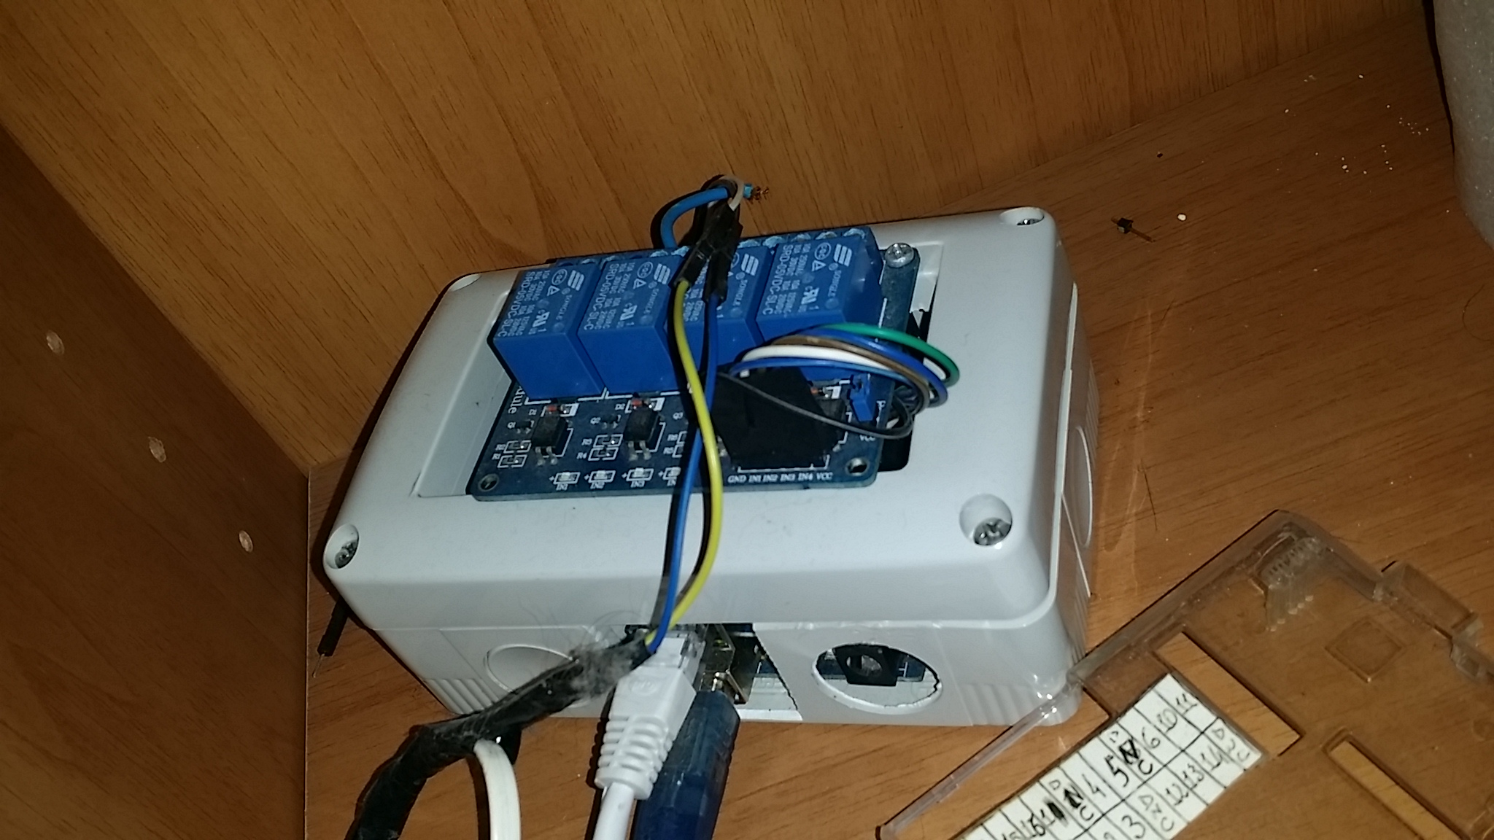
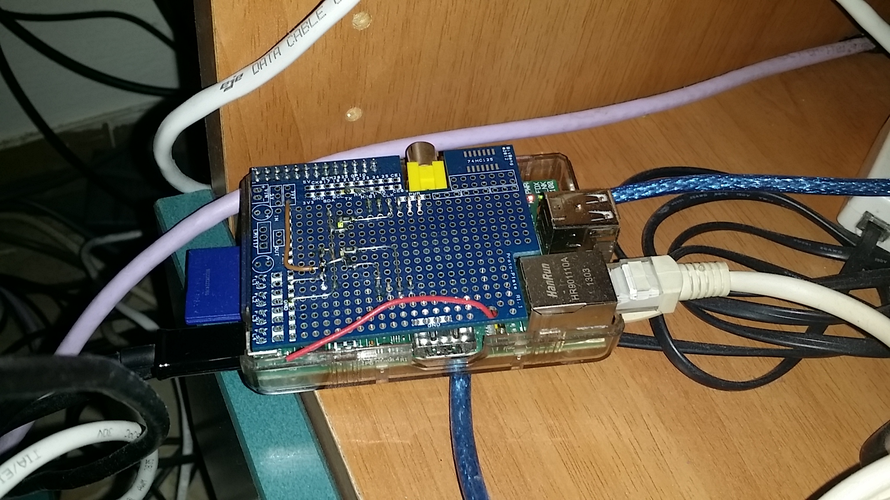
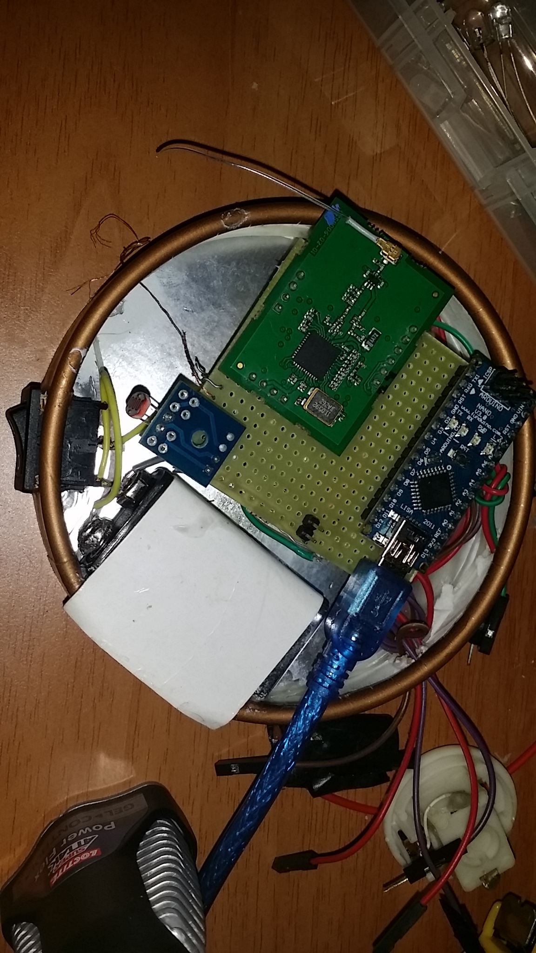
Demo RaspiManager
Progetto 3 CFU Gianmarco Ascenzo
I dispositivi utilizzati per la prova sono i seguenti:
Arduino Modbus Slave TCP
RaspberryPi con radioShield
Arduino Modbus Slave RTU

Slide 2
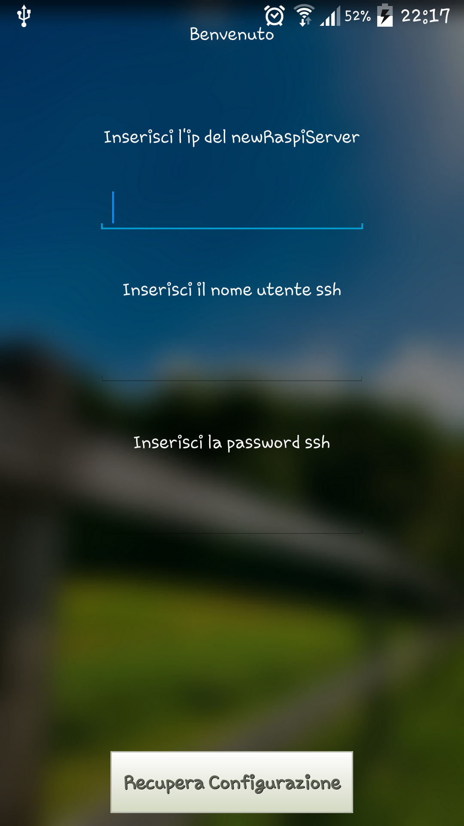
Demo RaspiManager
Progetto 3 CFU Gianmarco Ascenzo
Al primo avvio l'applicazione si presenta così:
Avvia il Server se spento, altrimenti recupera la configurazione

Slide 3
Demo RaspiManager
Progetto 3 CFU Gianmarco Ascenzo
Al primo avvio l'applicazione si presenta così:
Host SSH
Avvia il Server se spento, altrimenti recupera la configurazione

Slide 4
Demo RaspiManager
Progetto 3 CFU Gianmarco Ascenzo
Al primo avvio l'applicazione si presenta così:
Host SSH
User SSH
Avvia il Server se spento, altrimenti recupera la configurazione

Slide 5
Demo RaspiManager
Progetto 3 CFU Gianmarco Ascenzo
Al primo avvio l'applicazione si presenta così:
Host SSH
User SSH
Avvia il Server se spento, altrimenti recupera la configurazione
Password SSH

Slide 6
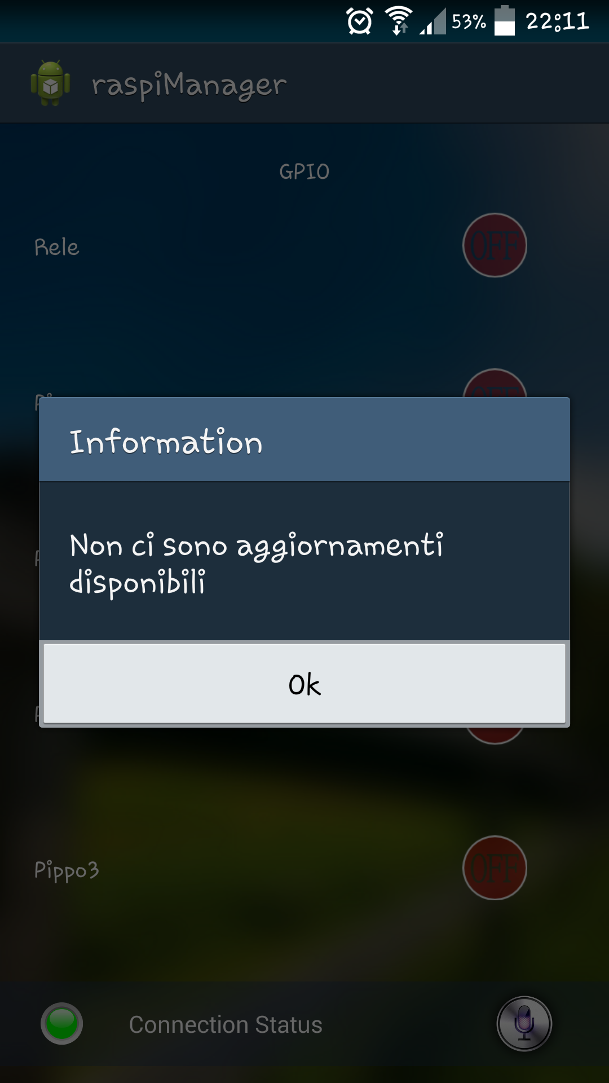
Demo RaspiManager
Progetto 3 CFU Gianmarco Ascenzo
Ad ogni avvio l'applicazione cercherà aggiornamenti del file sul Core
3 Casi:
-Versione Uguale al Core

Slide 7
Demo RaspiManager
Progetto 3 CFU Gianmarco Ascenzo
Ad ogni avvio l'applicazione cercherà aggiornamenti del file sul Core
3 Casi:
-Versione Uguale al Core
-Versione > del Core
Spedisco i cambiamenti al Core

Slide 8
Demo RaspiManager
Progetto 3 CFU Gianmarco Ascenzo
Ad ogni avvio l'applicazione cercherà aggiornamenti del file sul Core
3 Casi:
-Versione Uguale al Core
-Versione > del Core
Spedisco i cambiamenti al Core
-Versione < del Core
Ricevo i cambiamenti dal Core

Slide 9
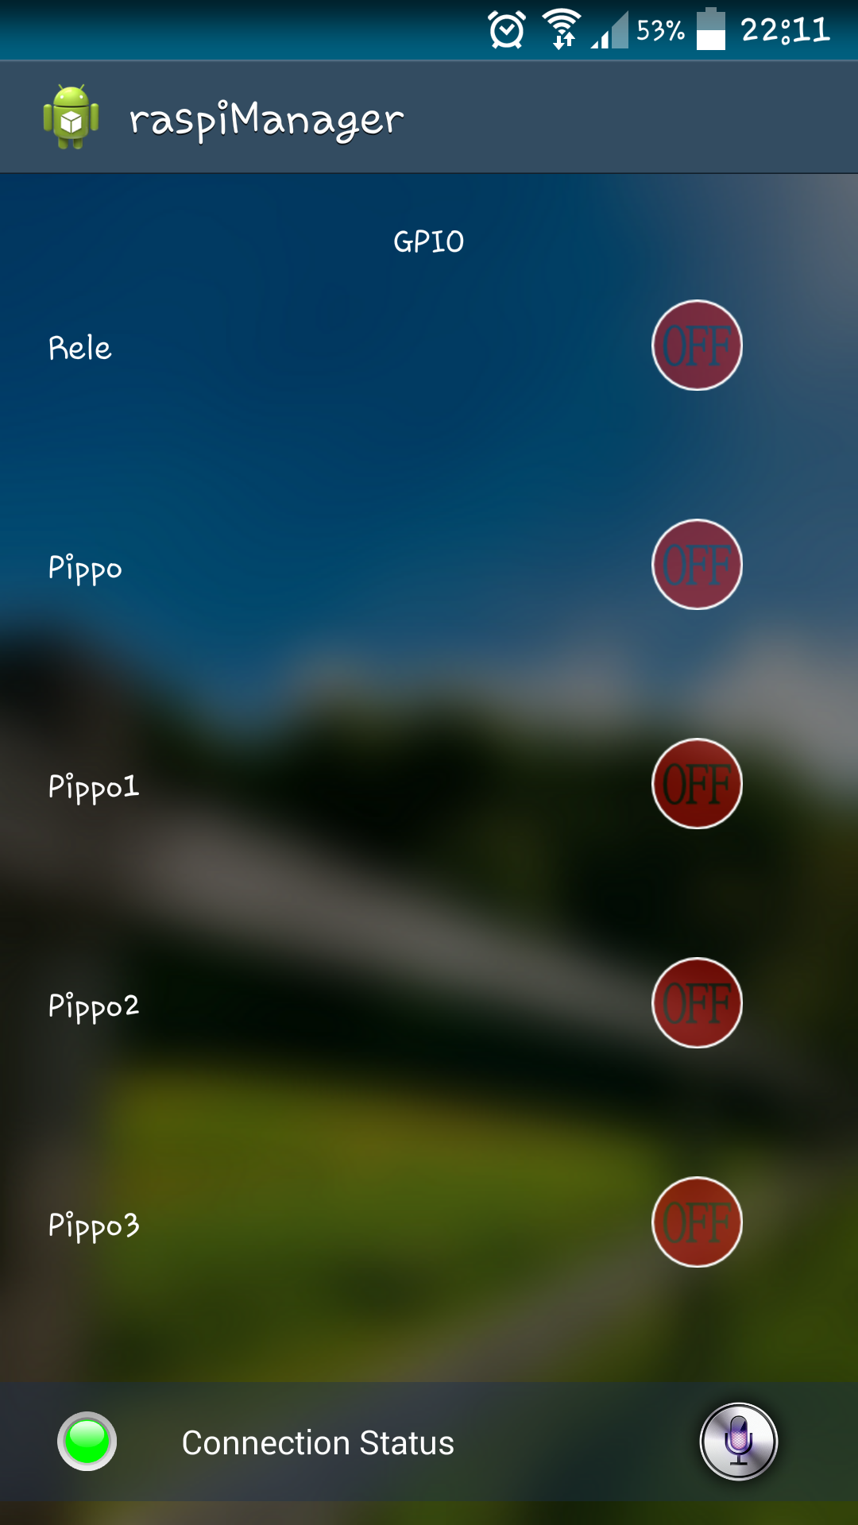
Demo RaspiManager
Progetto 3 CFU Gianmarco Ascenzo
All'avvio l'applicazione mostrerà i gpio abilitati su raspberry e gestibili da remoto
Nome Gpio

Slide 10
Demo RaspiManager
Progetto 3 CFU Gianmarco Ascenzo
All'avvio l'applicazione mostrerà i gpio abilitati su raspberry e gestibili da remoto
Gestione Gpio
On/Off – Ok/Alarm
Nome Gpio

Slide 11
Demo RaspiManager
Progetto 3 CFU Gianmarco Ascenzo
All'avvio l'applicazione mostrerà i gpio abilitati su raspberry e gestibili da remoto
Gestione Gpio
On/Off – Ok/Alarm
Nome Gpio
Stato connessione col Core

Slide 12
Demo RaspiManager
Progetto 3 CFU Gianmarco Ascenzo
All'avvio l'applicazione mostrerà i gpio abilitati su raspberry e gestibili da remoto
Gestione Gpio
On/Off – Ok/Alarm
Nome Gpio
Stato connessione col Core
Gestione Vocale

Slide 13
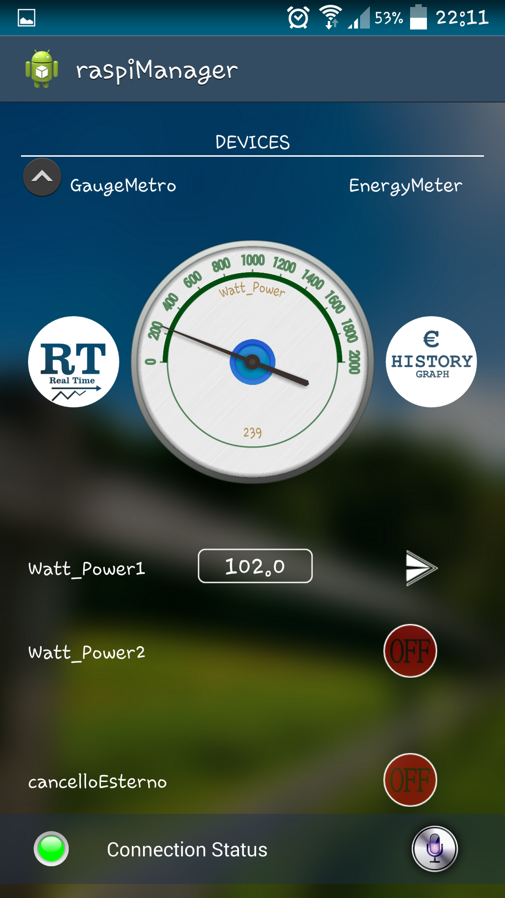
Demo RaspiManager
Progetto 3 CFU Gianmarco Ascenzo
La seconda pagina dell'app mostra i dispositivi connessi al core

Slide 14
Demo RaspiManager
Progetto 3 CFU Gianmarco Ascenzo
La seconda pagina dell'app mostra i dispositivi connessi al core
Nome del Device

Slide 15
Demo RaspiManager
Progetto 3 CFU Gianmarco Ascenzo
La seconda pagina dell'app mostra i dispositivi connessi al core
Nome del Device
Tipo di Device

Slide 16
Demo RaspiManager
Progetto 3 CFU Gianmarco Ascenzo
La seconda pagina dell'app mostra i dispositivi connessi al core
Nome del Device
Tipo di Device
Registro con nome Watt_Power di tipo Gauge (tachimetro)

Slide 17
Demo RaspiManager
Progetto 3 CFU Gianmarco Ascenzo
La seconda pagina dell'app mostra i dispositivi connessi al core
Nome del Device
Tipo di Device
Registro con nome Watt_Power di tipo Gauge (tachimetro)
Grafico in tempo reale

Slide 18
Demo RaspiManager
Progetto 3 CFU Gianmarco Ascenzo
La seconda pagina dell'app mostra i dispositivi connessi al core
Nome del Device
Tipo di Device
Registro con nome Watt_Power di tipo Gauge (tachimetro)
Grafici temporali
Grafico in tempo reale

Slide 19
Demo RaspiManager
Progetto 3 CFU Gianmarco Ascenzo
La seconda pagina dell'app mostra i dispositivi connessi al core
Nome del Device
Tipo di Device
Registro con nome Watt_Power di tipo Gauge (tachimetro)
Grafici temporali
Grafico in tempo reale
Registro con nome Watt_Power1 di tipo default (display)

Slide 20
Demo RaspiManager
Progetto 3 CFU Gianmarco Ascenzo
La seconda pagina dell'app mostra i dispositivi connessi al core
Nome del Device
Tipo di Device
Registro con nome Watt_Power di tipo Gauge (tachimetro)
Grafici temporali
Grafico in tempo reale
E' possibile modificare il valore sul registro
Registro con nome Watt_Power1 di tipo default (display)

Slide 21
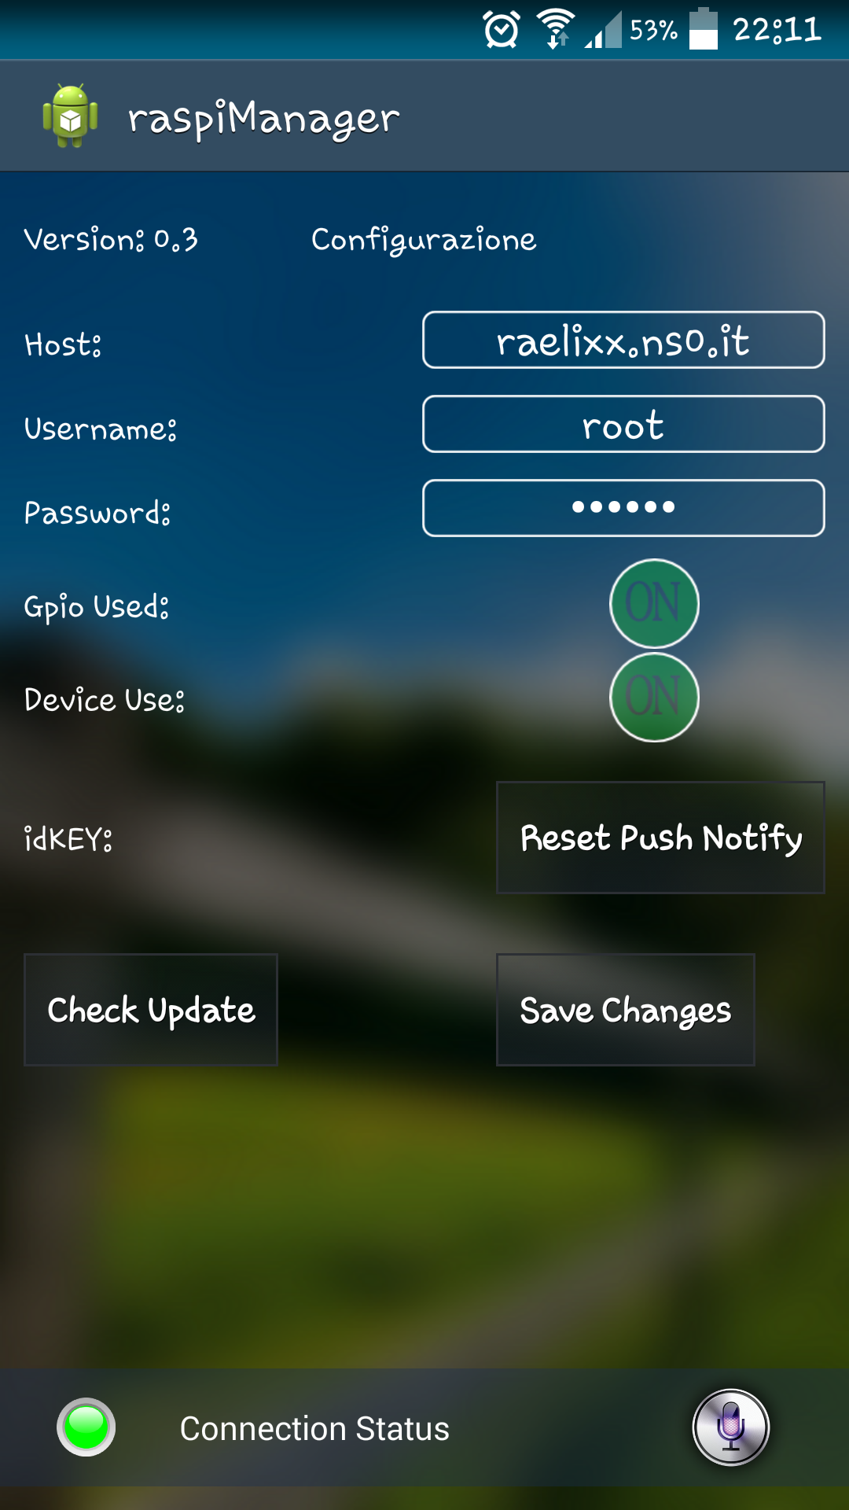
Demo RaspiManager
Progetto 3 CFU Gianmarco Ascenzo
La terza pagina dell'app mostra la configurazione del Core/App

Slide 22
Demo RaspiManager
Progetto 3 CFU Gianmarco Ascenzo
La terza pagina dell'app mostra la configurazione del Core/App
E' possibile abilitare e disabilitare l'utilizzo dei gpio e/o dei device

Slide 23
Demo RaspiManager
Progetto 3 CFU Gianmarco Ascenzo
La terza pagina dell'app mostra la configurazione del Core/App
E' inoltre possibile resettare l'idKey per la notifica push ( per esempio quando si sostituisce lo smartPhone)
E' possibile abilitare e disabilitare l'utilizzo dei gpio e/o dei device

Slide 24
Demo RaspiManager
Progetto 3 CFU Gianmarco Ascenzo
La terza pagina dell'app mostra la configurazione del Core/App
E' inoltre possibile resettare l'idKey per la notifica push ( per esempio quando si sostituisce lo smartPhone)
E' possibile abilitare e disabilitare l'utilizzo dei gpio e/o dei device
Controlla la versione della configurazione del Core

Slide 25
Demo RaspiManager
Progetto 3 CFU Gianmarco Ascenzo
La terza pagina dell'app mostra la configurazione del Core/App
E' inoltre possibile resettare l'idKey per la notifica push ( per esempio quando si sostituisce lo smartPhone)
E' possibile abilitare e disabilitare l'utilizzo dei gpio e/o dei device
Controlla la versione della configurazione del Core
Salva i cambiamenti e li spedisce al Core

Slide 26
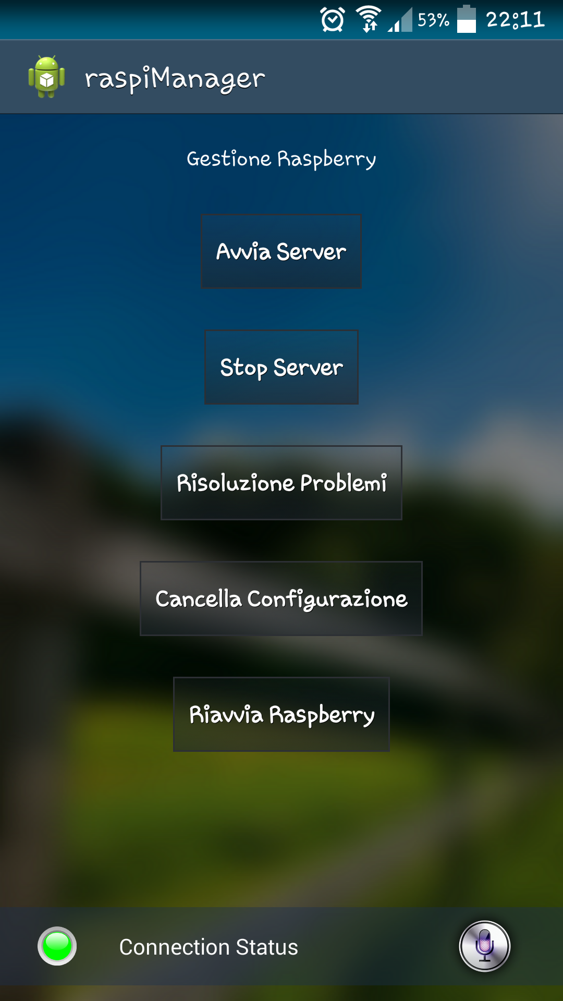
Demo RaspiManager
Progetto 3 CFU Gianmarco Ascenzo
L'ultima pagina dell'app permette la gestione del Server

Slide 27
Demo RaspiManager
Progetto 3 CFU Gianmarco Ascenzo
L'ultima pagina dell'app permette la gestione del Server
Avvia il Server da remoto tramite script, se già attivo lo riavvia

Slide 28
Demo RaspiManager
Progetto 3 CFU Gianmarco Ascenzo
L'ultima pagina dell'app permette la gestione del Server
Avvia il Server da remoto tramite script, se già attivo lo riavvia
Ferma il Server da remoto tramite pid, se già disattivo, viene segnalato

Slide 29
Demo RaspiManager
Progetto 3 CFU Gianmarco Ascenzo
L'ultima pagina dell'app permette la gestione del Server
Avvia il Server da remoto tramite script, se già attivo lo riavvia
Ferma il Server da remoto tramite pid, se già disattivo, viene segnalato
Controlla che effettivamente il core abbia tutto ciò che gli serve, in caso contrario lo scarica e riavvia il Server

Slide 30
Demo RaspiManager
Progetto 3 CFU Gianmarco Ascenzo
L'ultima pagina dell'app permette la gestione del Server
Avvia il Server da remoto tramite script, se già attivo lo riavvia
Ferma il Server da remoto tramite pid, se già disattivo, viene segnalato
Cancella la configurazione e riavvia l'app
Controlla che effettivamente il core abbia tutto ciò che gli serve, in caso contrario lo scarica e riavvia il Server

Slide 31
Demo RaspiManager
Progetto 3 CFU Gianmarco Ascenzo
L'ultima pagina dell'app permette la gestione del Server
Avvia il Server da remoto tramite script, se già attivo lo riavvia
Ferma il Server da remoto tramite pid, se già disattivo, viene segnalato
Cancella la configurazione e riavvia l'app
Controlla che effettivamente il core abbia tutto ciò che gli serve, in caso contrario lo scarica e riavvia il Server
Spedisce un segnale di reboot al raspberryPi

